Slide 1
User Guide rfp
Notes:
Titelfolie
Verwenden Sie die Layoutoption „Titelfolie“, wenn Sie eine neue Folie über den „Start‘“-Reiter erstellen.
Die Hintergrundfarbe, das Markenzeichen und die Grafik sind auf diesem Folienlayout voreingestellt und dürfen nicht verändert werden.
Die Infoebenen „Datum“ und „Fußzeile“ können unter dem Reiter „Einfügen“ über die Auswahl „Kopf- und Fußzeilen“ für alle Folien bearbeitet werden. Bitte bearbeiten Sie diese Ebenen nicht einzeln auf den Folien oder in der Folienmasteransicht.

Slide 2
Prerequisiti per iniziare un progetto
Concorrenza: ci sono più di 3 fornitori. I fornitori sono entusiasti di fare affari con METRO
Trasparenza: tutti i documenti/informazioni devono essere mostrati a tutti i fornitori
Comparabilità: i fornitori possono fornire la stessa qualità del prodotto in base al profilo dei requisiti
Correttezza: verrà assegnato il fornitore vincitore
Prima di iniziare un nuovo progetto, assicurati che le informazioni necessari siano pronti:
Condizioni generali (Regolamento d'asta) in formato pdf
Guida per i fornitori - Il team di assistenza può formare il nuovo fornitore su richiesta
Elenco fornitori
Profilo/i dei requisiti (incl. Layout/Design/Immagini)
Scheda di calcolo (se applicabile)
Altri documenti che si desidera condividere all'interno dell'asta

Slide 3
Step da seguire per creare una RFP:
Project management
Product Definition
RFP
Supplier Selection
!
Notes:
Textfolie mit Bild Verwenden Sie die Layoutoption „Titel, Bild links, Inhalt“, wenn Sie eine neue Folie über den „Start“-Reiter erstellen wollen.
Der Folientitel erscheint in Verdana fett 28 pt (METRO Blau) und in Versalien. Ist ein Untertitel erforderlich, sollte dieser manuell auf 20 pt eingestellt werden (in Groß- und Kleinschreibung). Wählen Sie hierfür über den „Start“-Reiter im Dialogfeld „Schriftart“ die Schriftgröße 20 aus und entfernen Sie den Haken bei Großbuchstaben.
Wenn Ihr Textinhalt den Platz des Textfelds überschreitet, sollten Sie eine zusätzliche Folie erstellen.
Ein Bildplatzhalter wurde in das Folienlayout mit einer Größe von 12,9 cm x 11 cm eingebaut – diese Werte sind festgeschrieben und dürfen nicht überschritten werden. Bilder mit verringerter Höhe dürfen nur dann verwendet werden, wenn das Format nicht an den Platzhalter angepasst werden kann. Alle Bilder müssen jedoch die gleiche Höhe haben. Zur Optimierung von Bildschirmauflösung und Ausdrucken von Bildschirminhalten wird empfohlen, dass alternative Bilder in diesen Größen mit 100 dpi abgespeichert werden. Unter dem Bild ist eine Bildunterschrift (in 11 pt Verdana Standard, METRO Blau).

Slide 4
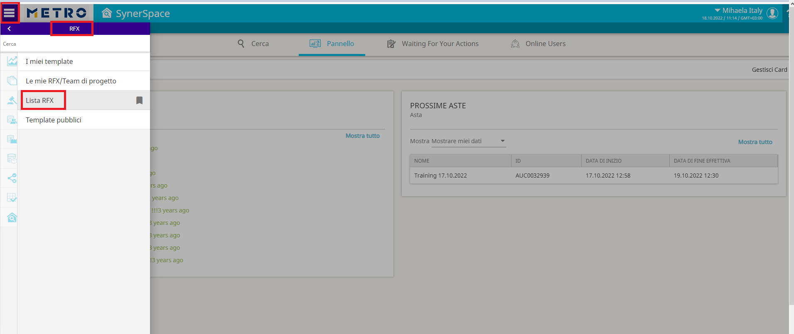
SynerSpace
1
a) Andare sul link https://esourcing.metro-link.com/ per accedere alla piattaforma
b) Fare il login per accedere
c) Il primo passo per creare un nuovo progetto è premere il tasto 1. Menu in alto a sinistra, 2. andare su RFX e 3. cliccare su Lista RFX.
2
3
Posso creare un progetto da zero → CASO A
Oppure
copiarne uno già esistente → CASO B
Vedi slide successive

Slide 5
CASO A – Creo un progetto da zero
Lista RFX
1. Per creare un nuovo progetto cliccare su “Vai alla lista”.
2. Premere Nuovo per creare un nuovo progetto.

Slide 6
CASO B – Copio un progetto esistente
Lista RFX
1
Inserire nome o numero del progetto e cliccare sulla lente di ingrandimento.
Clicco sul tasto “Copia per rinegoziare”. Attenzione!!! Per poter copiare un Progetto lo stato deve essere Assegnato oppure Assegniazione in Corso.
2
3. Scegliere quello che si desidera mantenere dal vecchio progetto lasciando il flag spuntato. In caso contrario togliere il flag.
4. Premere Avanti
5. Si apre una tendina (vedi schermata sotto) con elenco articoli quindi spuntare gli articoli per i quale si desidera negoziare
6. Quindi premere Applica
4
3
A questo punto il progetto è copiato…è importante però verificare che tutte le info del progetto siano caricate correttamente.
Una volta fatta la verifica proseguire andando direttamente alla chart 16 (Product Definition).
6
5

Slide 7
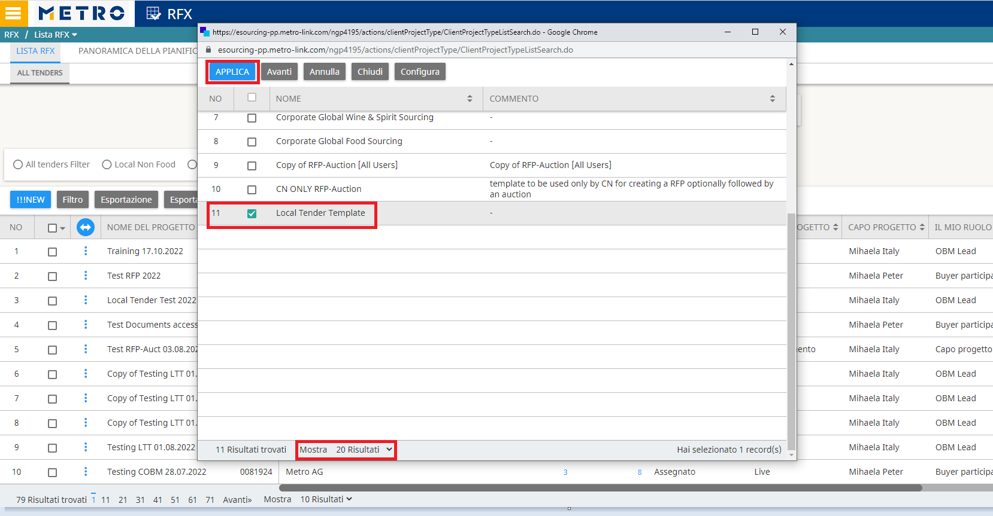
RFX
Project management
3
2
1. In basso a sinistra cliccare su Mostra Risultati (più di 20)
2. Si apre tendina e cliccare «Local Tender Template»
3. premere Applica.
1

Slide 8
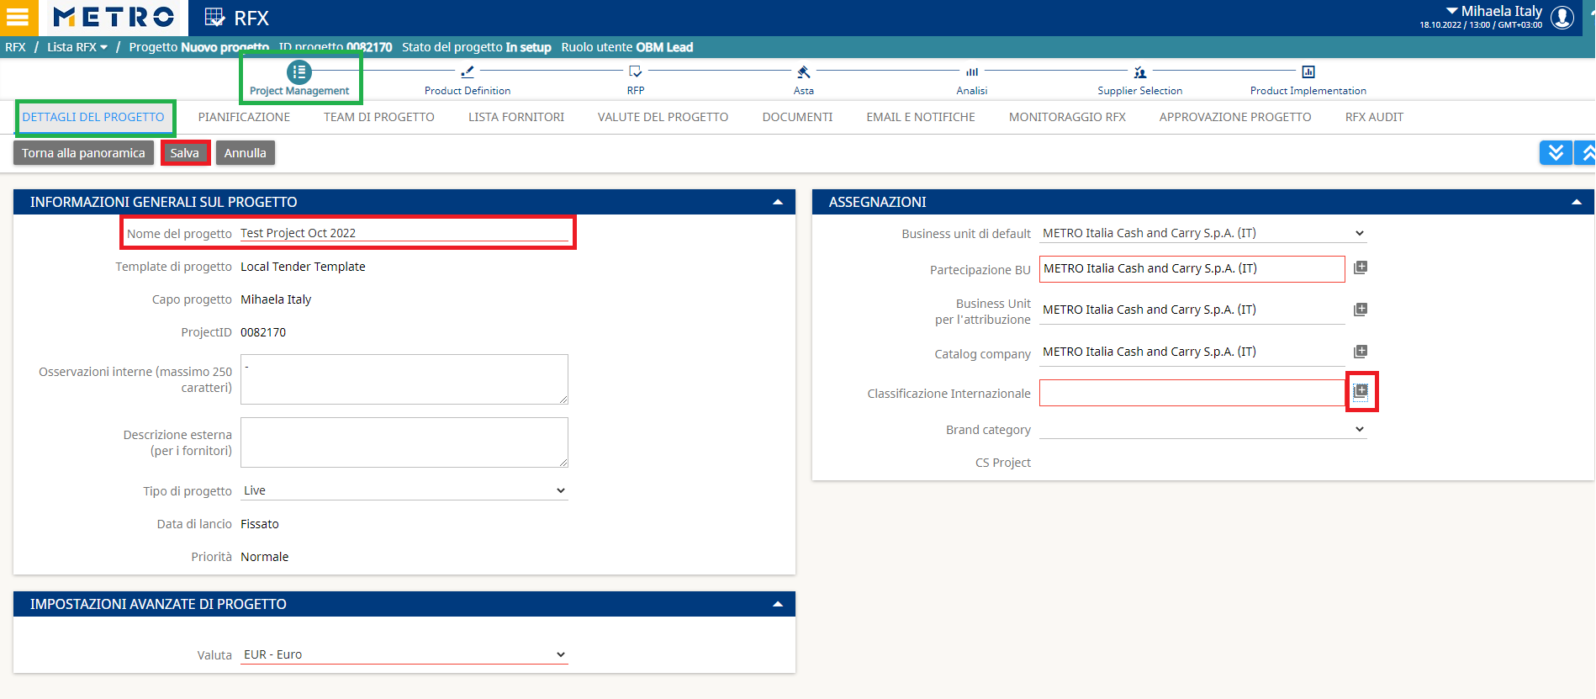
Project Management – Dettagli del Progetto
Ci troviamo in Project Mngt – Dettagli del progetto
3
1
2
Salvare il progetto inserendo il Nome Del Progetto
Inserire la Classifica Internazionale
3. Salviamo la pagina.

Slide 9
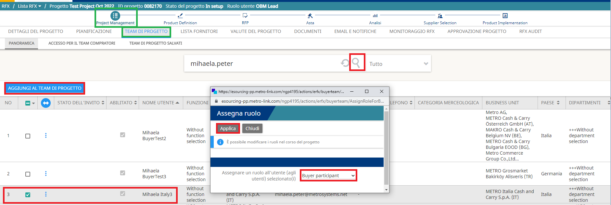
Project Management- Team di progetto
Ci spostiamo su Team del Progetto
2. premiamo il tasto Aggiungi per aggiungere i colleghi che vogliamo invitare al progetto.
1
2
3
3. Possiamo cercare i colleghi inserendo la mail oppure nome e cognome
4. una volta trovato il contatto basta spuntarlo
5. premere il tasto Aggiungi al team di progetto.
6. Una tendina si aprirà per selezionare il ruolo. Premere Applica.
5
6
4

Slide 10
Project Management – Team di progetto
1. Premendo il tasto Torna al team di progetto andiamo a vedere i contatti che abbiamo aggiunto e quindi vedere il nostro Team.
1
2. Da qui possiamo, se necessario, modificare il Ruolo del contatto che abbiamo selezionato
2

Slide 11
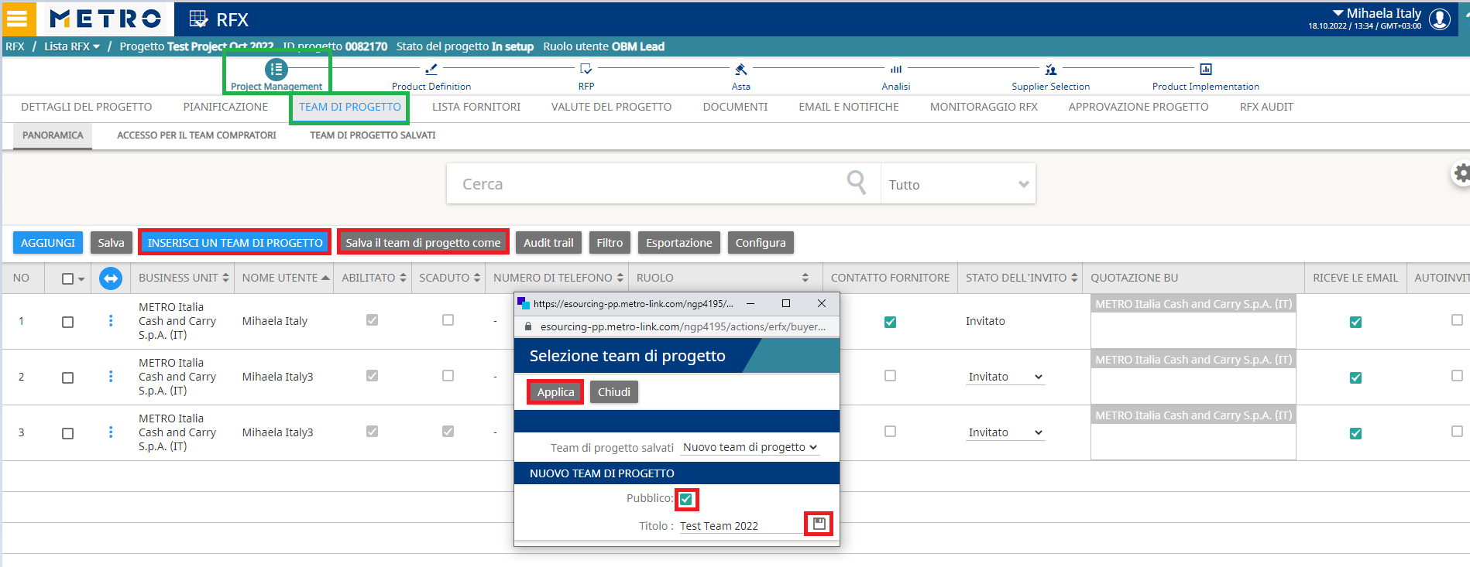
Project Management – Team di progetto
5
1
1.Il Team può essere salvato, e la prossima volta quando facciamo un progetto invece di inserire i contatti uno a uno si può cercare il team. Bisogna premere il tasto Salva Team del progetto come, si apre una finestra (vedi a lato)
dare un nome al team e premere Salva
spuntare Pubblico
Applica.
5. Se abbiamo un Team salvato basta premere Inserisci Team di progetto per aggiungerlo
4
3
2

Slide 12
Project Management – Lista FORNITORI
1
1. Ci spostiamo sulla Lista Fornitori per invitare i nostri fornitori al progetto.
2. cercare nella barra il nome del fornitore inserendo l’email, nome, nome dell’azienda,
3. quando lo troviamo lo spuntiamo
4. Cliccare su Aggiungi al progetto corrente
2
4
3
5. Quando abbiamo finito di invitare I fornitori, premiamo il tasto Torna alla lista fornitori invitati per vedere la lista
5
Attenzione!!!. Se un fornitore non si trova nella database bisogna registrare la Compagnia e invitare l’utente via Metro Link Plus. Cliccare il Link per più informazioni: https://buyers.sourcingsupport.metro.de/support/solutions/folders/15000011419

Slide 13
Project Management – Lista Fornitori
Anche il team dei fornitori può essere salvato nello stesso modo in quale salviamo il team di progetto.
Importante da verificare:
Se sotto la colona NR ERP LOCALE si trova un numero, significa che la Compagnia e registrata via Metro Link Plus.
Se la spunta UTENTE SSO e abbigliata significa che il utente e registrato via Metro Link Plus e quindi dovrà accedere a eSourcing via MLP.
(Una volta iniziato il Onboarding via MLP solo cosi sarà possibile accedere, le Compagnie e Contattati devono essere registrati via MLP)
1
2

Slide 14
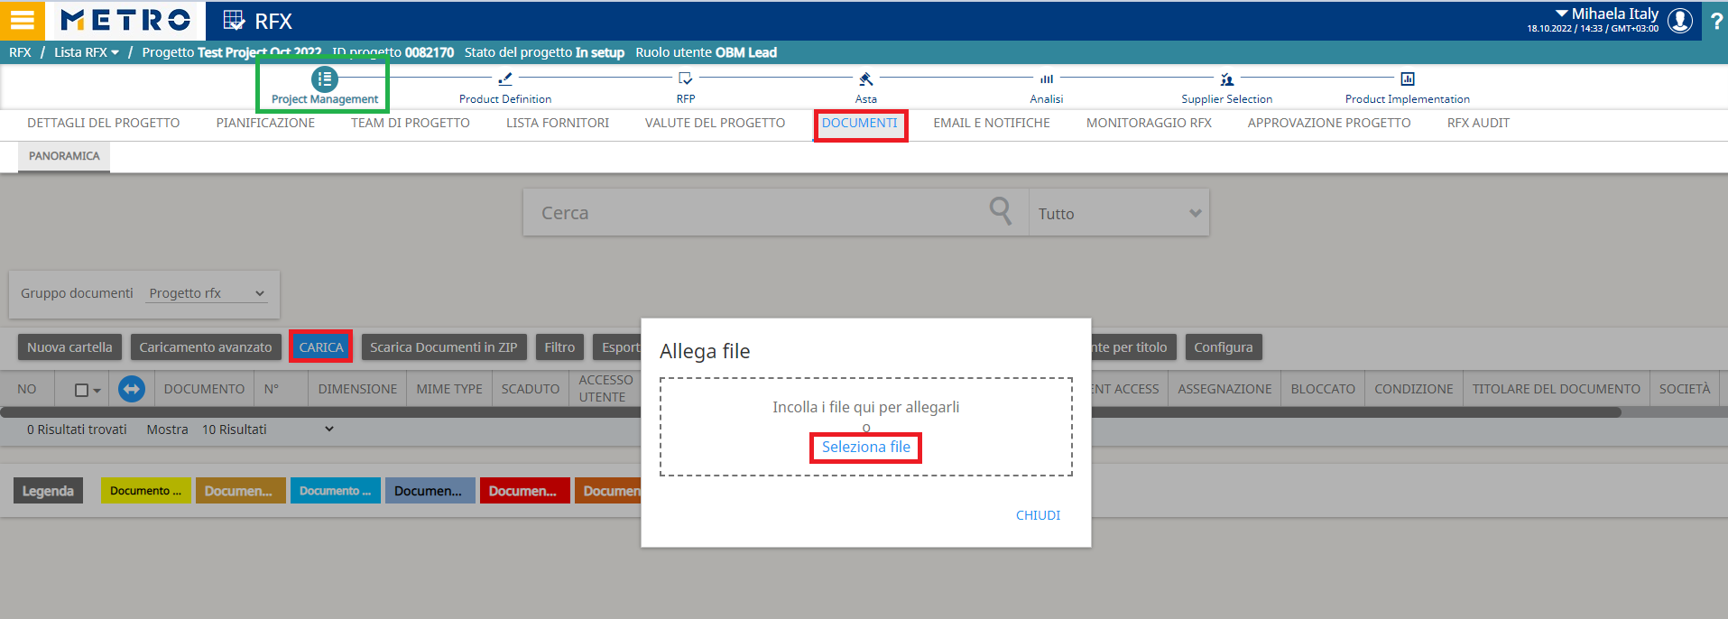
Project Management – Documenti
1. Ci spostiamo su Documenti per aggiungere i documenti del Progetto
2. premere Carica e si apre finestra sotto
3. Premere Seleziona File e cercare i Documenti da caricare archiviati nel nostro computer
1
2
3
Tutti i documenti caricati che voglio siano visibili ai fornitori devono essere impostati come Condizioni Generali. (CG)
Per impostarlo basta
1. spuntarlo
2. e premere Imposta CG.
Il documento impostato come CG sarà il documento che i fornitori dovranno scaricare, leggere e accettare per poter accedere al progetto.
Importante anche da verificare e dare accesso ai fornitori se necessario a altri documenti caricati nel progetto ma non impostati come CG.
2
1

Slide 15
Step da seguire per creare una RFP:
Project management
Product Definition
RFP
Supplier Selection
!
Notes:
Textfolie mit Bild Verwenden Sie die Layoutoption „Titel, Bild links, Inhalt“, wenn Sie eine neue Folie über den „Start“-Reiter erstellen wollen.
Der Folientitel erscheint in Verdana fett 28 pt (METRO Blau) und in Versalien. Ist ein Untertitel erforderlich, sollte dieser manuell auf 20 pt eingestellt werden (in Groß- und Kleinschreibung). Wählen Sie hierfür über den „Start“-Reiter im Dialogfeld „Schriftart“ die Schriftgröße 20 aus und entfernen Sie den Haken bei Großbuchstaben.
Wenn Ihr Textinhalt den Platz des Textfelds überschreitet, sollten Sie eine zusätzliche Folie erstellen.
Ein Bildplatzhalter wurde in das Folienlayout mit einer Größe von 12,9 cm x 11 cm eingebaut – diese Werte sind festgeschrieben und dürfen nicht überschritten werden. Bilder mit verringerter Höhe dürfen nur dann verwendet werden, wenn das Format nicht an den Platzhalter angepasst werden kann. Alle Bilder müssen jedoch die gleiche Höhe haben. Zur Optimierung von Bildschirmauflösung und Ausdrucken von Bildschirminhalten wird empfohlen, dass alternative Bilder in diesen Größen mit 100 dpi abgespeichert werden. Unter dem Bild ist eine Bildunterschrift (in 11 pt Verdana Standard, METRO Blau).

Slide 16
Product Definition
1. Ci spostiamo su product definition per aggiungere i nostri articoli
2. Se vogliamo aggiungere articoli GIA’ NEGOZIATI in passato (per il quale abbiamo già fatto l’awarding) cliccare su «inserisci righe da prodotti».
3.Si apre una finestra dove posso cercare l’articolo.
4. Una trovato lo spunto e
5.premere Renegociate Article. (Solo articoli con almeno 1 status Attivo e nessun status In Develepment, possono essere rinegoziati)
1
2
5
3
4
1
1. Se vogliamo aggiungere NUOVI articoli premere «Inserisci righe vuote». Si apre la finestra sotto
2. Inserire il numero di righe in base al numero di articoli che dobbiamo aggiungere quindi
3.cliccare Applica
3
2

Slide 17
Product Definition
Per ciascun articolo compilare almeno i campi segnalati con rosso che sono obbligatori
quini Salvare
E anche possibile Esportare la griglia, compilare tutto in Excel e Importare il file Excel con Importa Righe. Quando sono più informazioni da compilare conviene usare queste opzioni.
2
3
1
1
4. Se abbiamo finito di compilare tutte le informazioni riguardanti agli articoli premiamo il tato Chiudere la fase Interna
5. quindi Cliccare OK
A questo punto le informazioni saranno visibili al Team di Progetto.
5
4

Slide 18
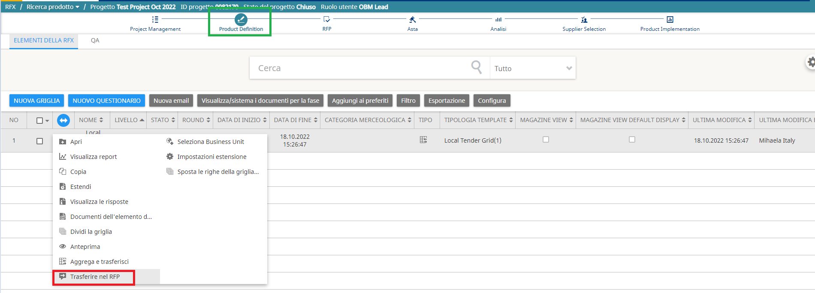
Product Definition
Andando su gli 3 puntini oppure cliccando su la freccia blu abbiamo l’opzione di Trasferire in RFP.

Slide 19
Step da seguire per creare una RFP:
Project management
Product Definition
RFP
Supplier Selection
!
Notes:
Textfolie mit Bild Verwenden Sie die Layoutoption „Titel, Bild links, Inhalt“, wenn Sie eine neue Folie über den „Start“-Reiter erstellen wollen.
Der Folientitel erscheint in Verdana fett 28 pt (METRO Blau) und in Versalien. Ist ein Untertitel erforderlich, sollte dieser manuell auf 20 pt eingestellt werden (in Groß- und Kleinschreibung). Wählen Sie hierfür über den „Start“-Reiter im Dialogfeld „Schriftart“ die Schriftgröße 20 aus und entfernen Sie den Haken bei Großbuchstaben.
Wenn Ihr Textinhalt den Platz des Textfelds überschreitet, sollten Sie eine zusätzliche Folie erstellen.
Ein Bildplatzhalter wurde in das Folienlayout mit einer Größe von 12,9 cm x 11 cm eingebaut – diese Werte sind festgeschrieben und dürfen nicht überschritten werden. Bilder mit verringerter Höhe dürfen nur dann verwendet werden, wenn das Format nicht an den Platzhalter angepasst werden kann. Alle Bilder müssen jedoch die gleiche Höhe haben. Zur Optimierung von Bildschirmauflösung und Ausdrucken von Bildschirminhalten wird empfohlen, dass alternative Bilder in diesen Größen mit 100 dpi abgespeichert werden. Unter dem Bild ist eine Bildunterschrift (in 11 pt Verdana Standard, METRO Blau).

Slide 20
RFP
Ci spostiamo nella RFP.
Cliccare sull’icona Compila le righe per verificare che le info caricate per gli articoli siano corrette. Possiamo fare delle modifiche se necessario.
Se ho modificato qualcosa cliccare su SALVA e andare direttamente alla chart 26
Se invece devo aggiungere nuove colonne (oltre a quelle già esistenti) e / o inserire formule cliccare su «Torna all’editore di griglia» e seguire i passaggi contenuti nelle chart successive.
1
3
2

Slide 21
COME AGGIUNGERE COLONNE
RFP
1
1.Premere Aggiungi colonne per aggiungere delle nuove colonne
2. Scrivere il numero di colone
3. Cliccare Applica.
3
2
4
Le nuove colonne sono le ultime, bisogna scorrere a destra per trovarle.
4. Compiliamo il Titolo
5. il Tipo di colona
6. e il Layout.
5
6
Possiamo anche nascondere le colone per certi ruoli
7. cliccando sul ruolo. Se è GRIGIO è nascosto, se è BIANCO è visibile.
7

Slide 22
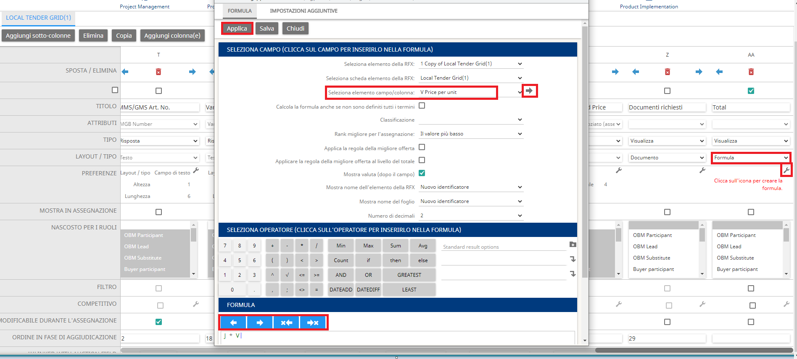
COME INSERIRE LA FORMULA
RFP
4
2
3
2. Andare su «Seleziona elemento campo» per scegliere i componenti (campi) da inserire nella formula
3. confermarlo con la freccia.
4. premere Applica.
1. Se vogliamo inserire una formula andare su «Layout formula» e cliccare su «chiave inglese» per impostarla. Si ape finestra a lato
1
Se ho bisogno di cancellare o muovermi all’interno della formula usare i seguenti tasti

Slide 23
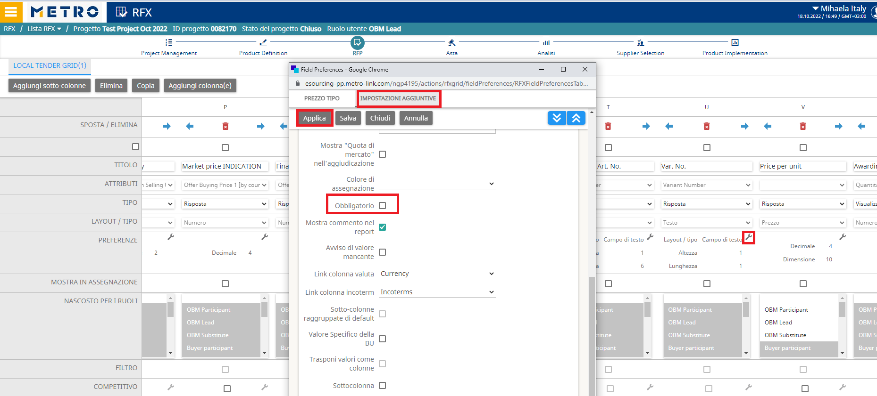
COME RENDERE UN CAMPO OBBLIGATORIO PER IL FORNITORE
RFP
Se si desidera impostare una colonna da compilare obbligatoriamente per il fornitore,
1. Andare su Preferenze sotto la colona che si desidera impostare e Cliccare su «CHIAVE INGLESE» e si apre finestra a lato
2. Andare su «Impostazioni aggiuntive»
3. Spuntare Obbligatorio
4. Premere Applica
2
4
3
1

Slide 24
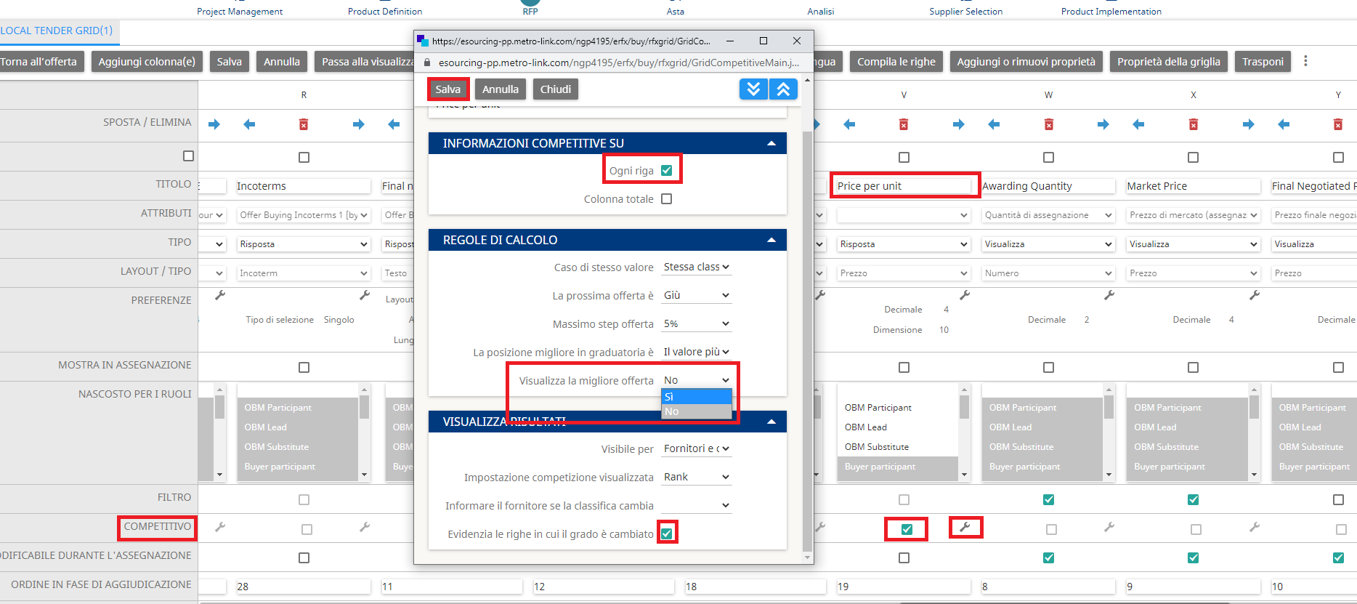
RFP
COME IMPOSTARE UNA RFP COMPETITIVO
Se si desidera impostare un RFP compentitivo:
1. Andare sotto la collonna Price per unit e spuntare la casella Competititivo.
2. Cliccare su la CHIAVE INGLESE e si apre finestra a lato
3. Spuntare Ogni Riga e premere Salva
4. Spuntare !!!Inform supplier if ranking changes
5. Se si desidera far vedere ai fornitori anche la miligor oferta scegliere Si.
6. Premere Salva.
6
3
5
1
4
1
2

Slide 25
RFP
2
1
Quando abbiamo finito:
1. Cliccare Salva
2. Cliccare Torna all’offerta.
3. Usiamo il seguente tasto per vedere in Anteprima il nostro progetto.
3

Slide 26
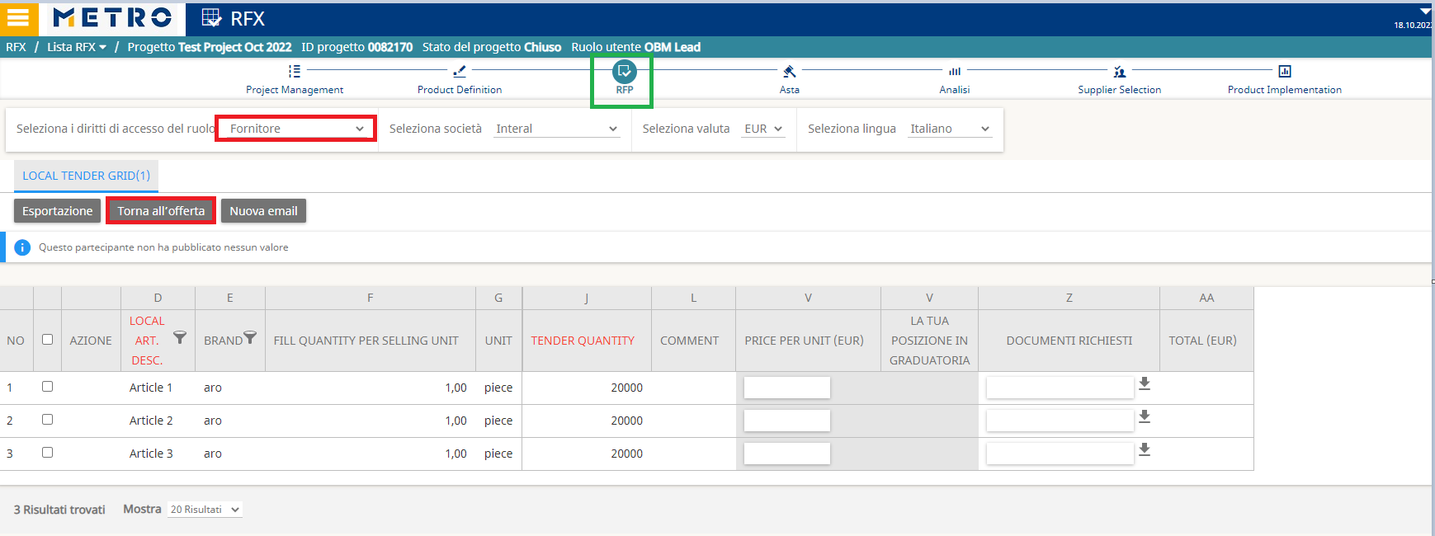
RFP
1
Siamo in ANTEPRIMA…prima di procedere verificare cosa vede il fornitore
Cliccare su «Seleziona i diritti di accesso» e seleziona Fornitore
Se è tutto OK cliccare su Torna all’offerta
2
3. Premiamo il seguente tasto per Pubblicare il RFP e dare la possibilità ai fornitori di inserire le quotazioni
4. Una nuova tendina si aprirà. Premere Avanti.
3
4

Slide 27
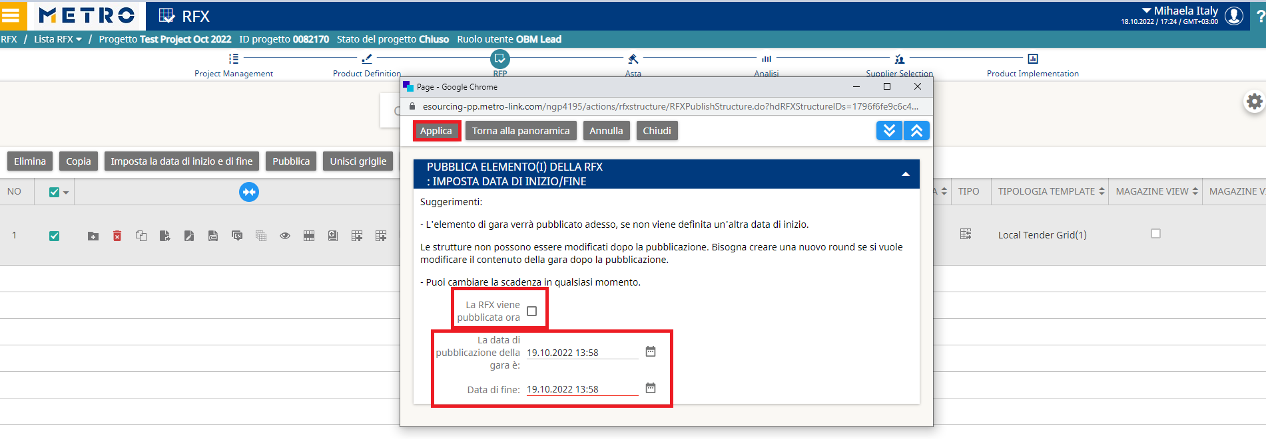
RFP
2
Siamo pronti per pubblicare la RFP ma dobbiamo impostare DATA di INIZIO e FINE.
1. Togliamo la spunta su questa casella per scegliere una data e ora di inizio e di fine della gara.
2. Premiamo Applica
1
Quando la RFP è pubblicata
3. Posso usare il tasto «Visualizza le risposte» per vedere le offerte che i fornitori hanno pubblicato.
4. Posso modificare la data di fine gara cliccando su questo tasto
4
3

Slide 28
Step da seguire per creare una RFP:
Project management
Product Definition
RFP
Supplier Selection
!
Notes:
Textfolie mit Bild Verwenden Sie die Layoutoption „Titel, Bild links, Inhalt“, wenn Sie eine neue Folie über den „Start“-Reiter erstellen wollen.
Der Folientitel erscheint in Verdana fett 28 pt (METRO Blau) und in Versalien. Ist ein Untertitel erforderlich, sollte dieser manuell auf 20 pt eingestellt werden (in Groß- und Kleinschreibung). Wählen Sie hierfür über den „Start“-Reiter im Dialogfeld „Schriftart“ die Schriftgröße 20 aus und entfernen Sie den Haken bei Großbuchstaben.
Wenn Ihr Textinhalt den Platz des Textfelds überschreitet, sollten Sie eine zusätzliche Folie erstellen.
Ein Bildplatzhalter wurde in das Folienlayout mit einer Größe von 12,9 cm x 11 cm eingebaut – diese Werte sind festgeschrieben und dürfen nicht überschritten werden. Bilder mit verringerter Höhe dürfen nur dann verwendet werden, wenn das Format nicht an den Platzhalter angepasst werden kann. Alle Bilder müssen jedoch die gleiche Höhe haben. Zur Optimierung von Bildschirmauflösung und Ausdrucken von Bildschirminhalten wird empfohlen, dass alternative Bilder in diesen Größen mit 100 dpi abgespeichert werden. Unter dem Bild ist eine Bildunterschrift (in 11 pt Verdana Standard, METRO Blau).

Slide 29
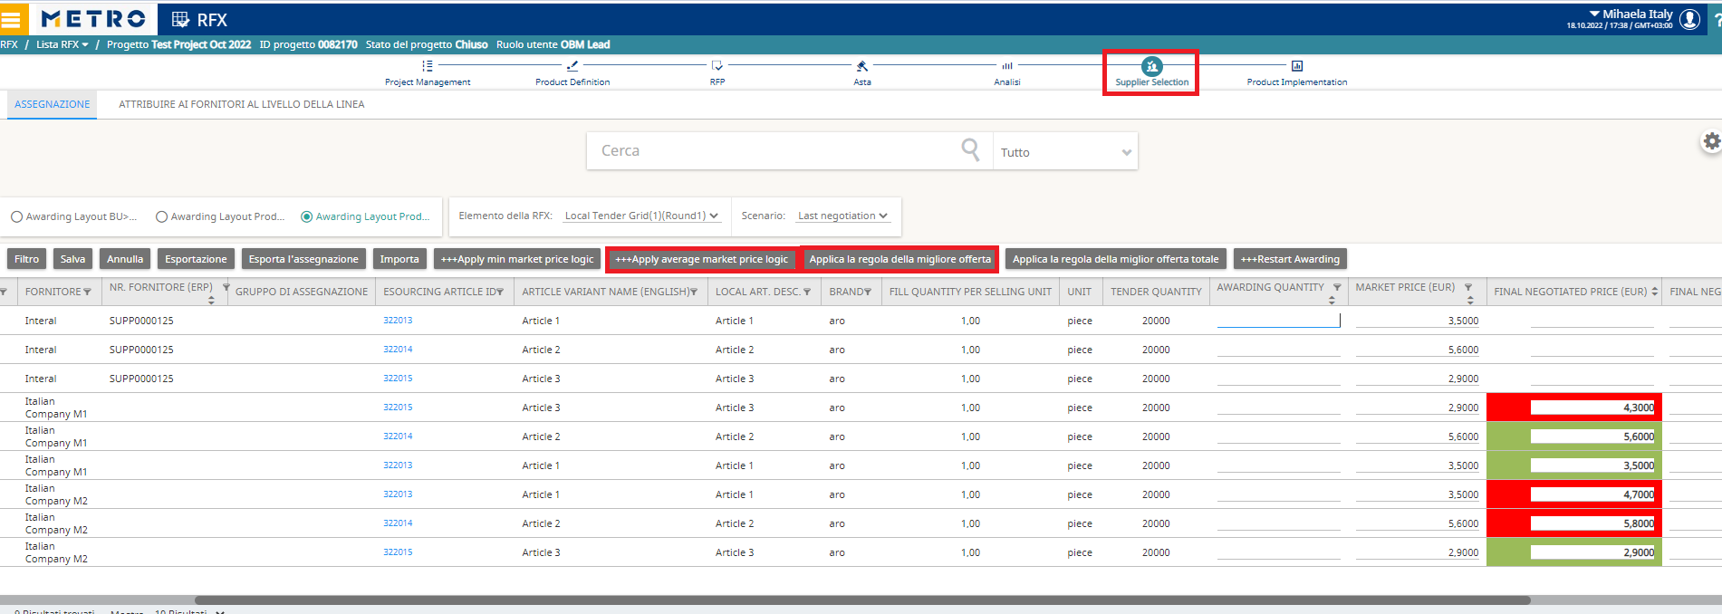
Awarding – Supplier Selection
CASO A - Se VOGLIO ASSEGNARE ai fornitori evidenziati con il COLORE VERDE
1
Premere Supplier Selection.
Cliccare Apply average market price logic.
3. Premere su Applica la regola della miglior offerta – In questo modo le righe con il miglior prezzo si spuntano e le quantità si compilano.
4. Premere Assegna
2
3
4

Slide 30
Awarding – Supplier Selection
CASO B - Se VOGLIO ASSEGNARE ad altri fornitori oltre a quelli evidenziati con il COLORE VERDE
1. Cliccare Apply average market price logic.
2. Sotto la Colona “Final negotiated price” I prezzi si possono aggiungere oppure modificare se e stata fatta una trattativa Face to Face.
3.Sotto la Colona “Awarding Quantity” bisogna scrivere la quantità assegnata al fornitore corrispondente. E possibile aggiungere una diversa da quella richiesta inizialmente, se necessario.
1
3
2
5
4. Spuntare i fornitori
5. Premere il tasto Assegna.
4

Slide 31
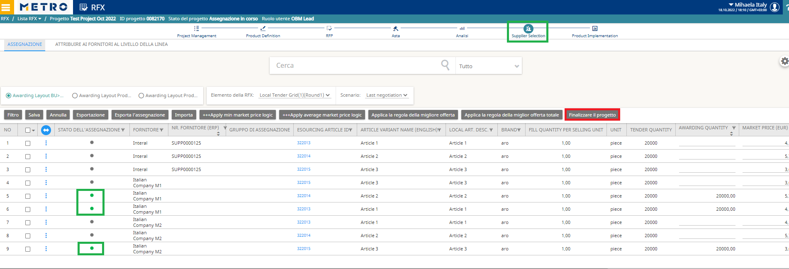
Awarding – Supplier Selection
Verificare la corretta assegnazione: davanti al fornitore aggiudicatario compare una pallina Verde.
Se voglio rettificare l’assegnazione basta spuntare gli articoli e premere Annulla assegnazione.
Se e tutto corretto Premere Finalizzare il progetto

Slide 32
Contact
MIHAELA PETER
+40 (771) 650 800
E-Mail: mihaela.peter@metroitpartner.com
Oppure
Sourcing Support
Phone: +49 (0) 211 969 4747
E-Mail: esourcing@sourcingsupport.de
METRO SYSTEMS GmbH
Metro-Str. 12
40235 Düsseldorf
Notes:
Kontaktfolie Verwenden Sie die Layoutoption „Kontakt“, wenn Sie eine neue Folie über den „Start“-Reiter erstellen wollen.
Die Hintergrundfarbe, das Markenzeichen und die Grafik sind auf diesem Folienlayout voreingestellt und dürfen nicht verändert werden.
Der Titel erscheint in Verdana fett 36 pt und in weißen Versalien. Weitere Kontaktdaten sollten in Verdana Standard 15 pt (weiß) wie in diesem Beispiel erscheinen.

